Slide 1
Soutenance -projet final
IP de traitement d’image
Eve CHAR -18 juillet 2023

Slide 2
SOMMAIRE
QUOI?
Comment?
Implémentation
Points d’attention
démonstration
& conclusion
Formation FPGA- Eve CHAR- 18 juillet 2023

Slide 3


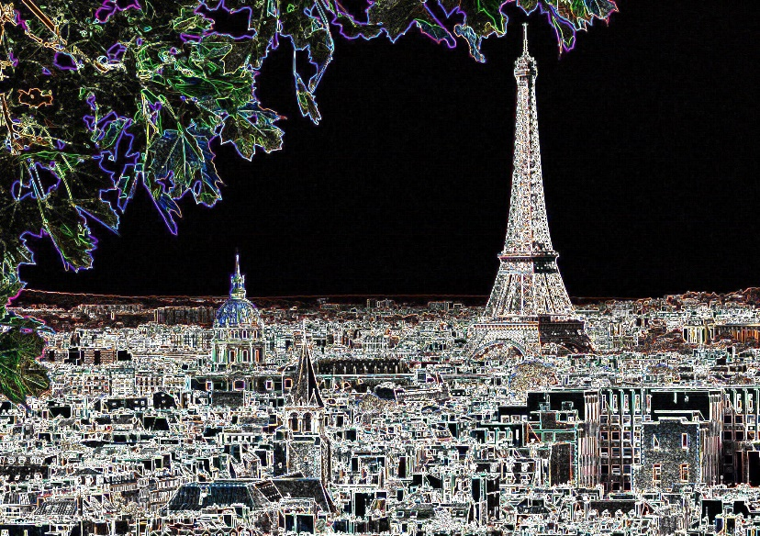
sujet choisi : Détection de points d’intérêts
Quoi
comment
Implémentation
Points
d’attention
démonstration
& conclusion
ETUDE DE FAISABILITÉ
Plan de développement projet
Synoptiques de Validation
Formation FPGA- Eve CHAR- 18 juillet 2023

Slide 4

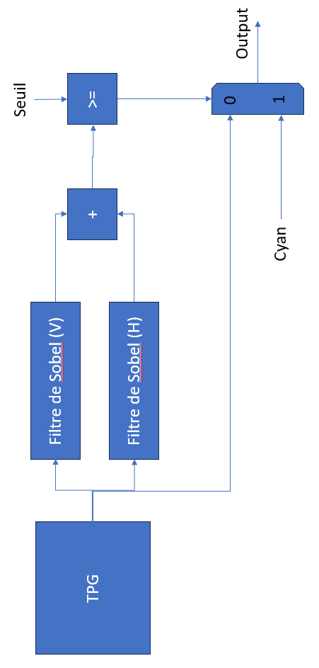
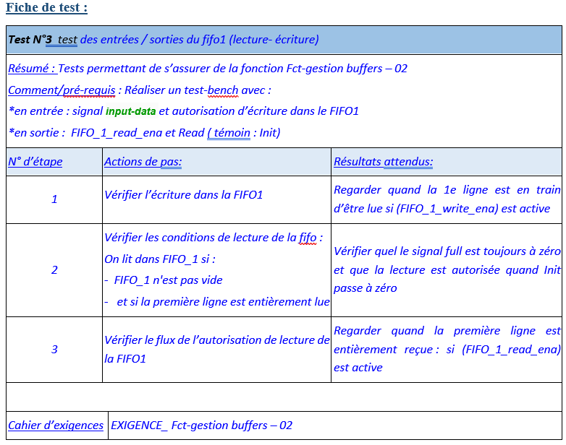
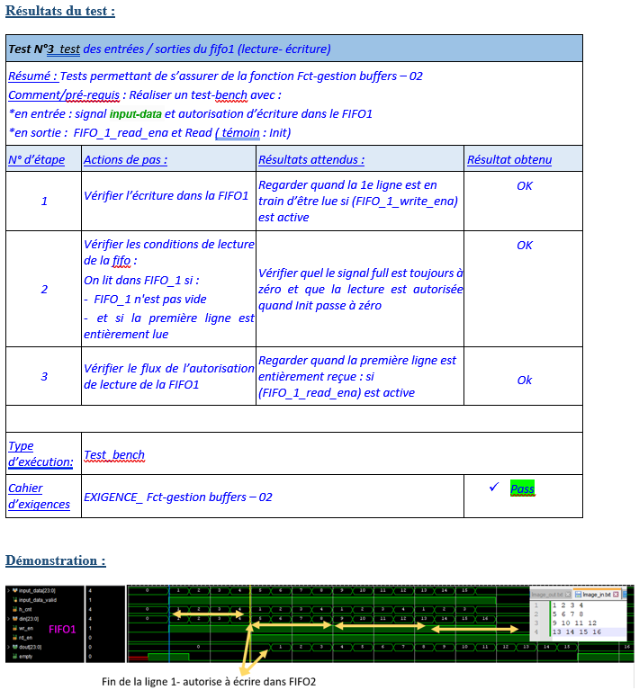
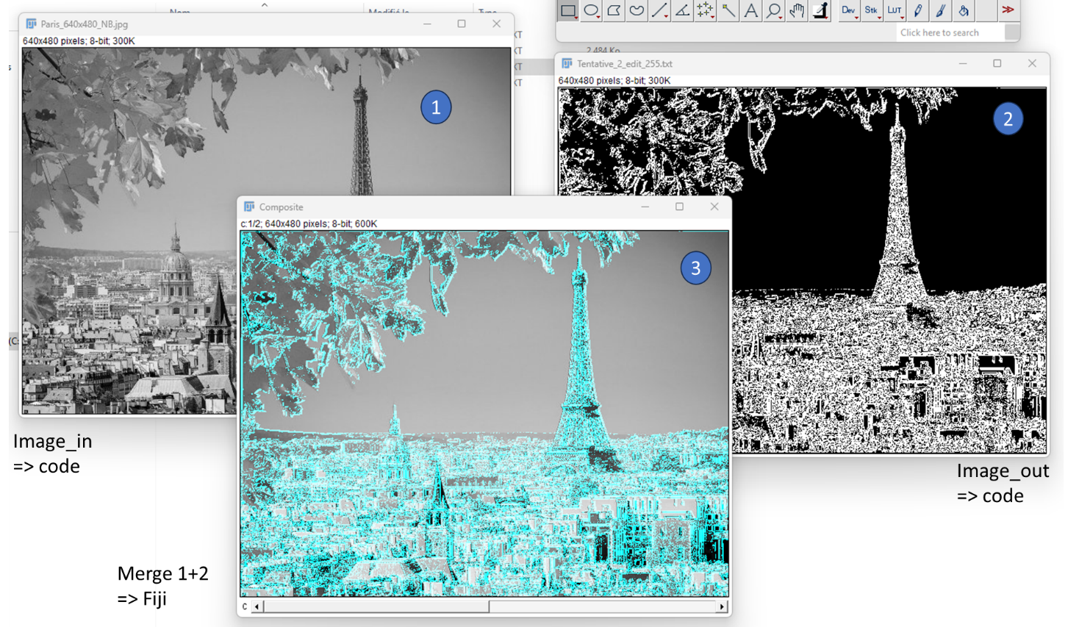
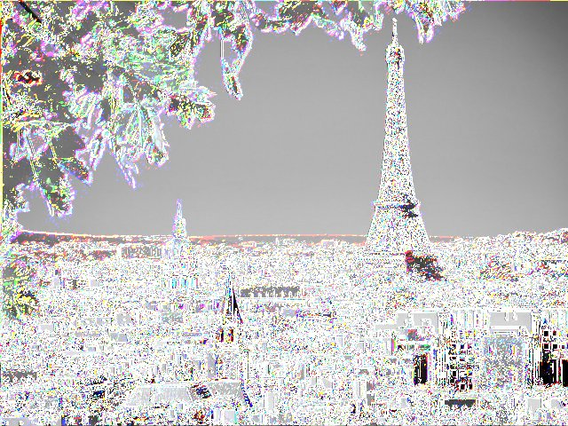
ETUDE DE FAISABILITÉ
Quoi
comment
Implémentation
Points
d’attention
démonstration
& conclusion
spécification
Traduire la spécification en exigences
Réaliser un plan de validation procédure de test :quoi et comment valider?
Réaliser un cahier de recette : résultats et preuves de validation
Formation FPGA- Eve CHAR- 18 juillet 2023

Slide 5
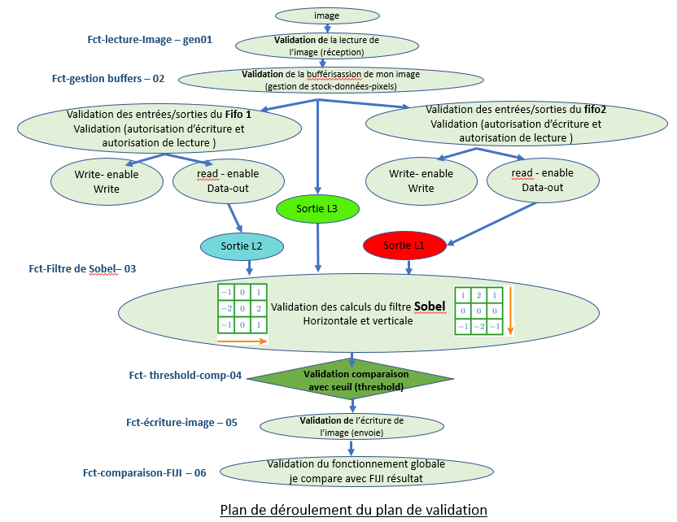
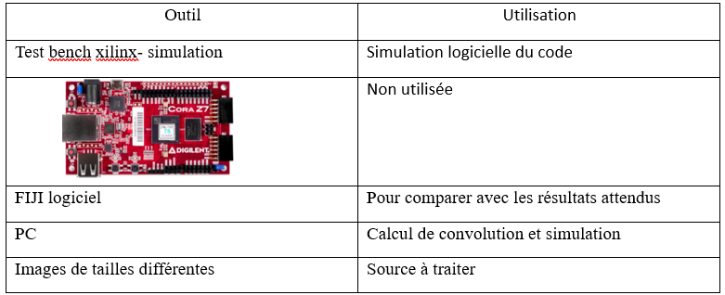
Plan de validation
Quoi
comment
Implémentation
Points
d’attention
démonstration
& conclusion

Slide 6
Comment?
Quoi
comment
Implémentation
Points
d’attention
démonstration
& conclusion
DEVELOPPEMENT PROJET :
Choix technique
Conception :
globale
détaillée
Formation FPGA- Eve CHAR- 18 juillet 2023

Slide 7
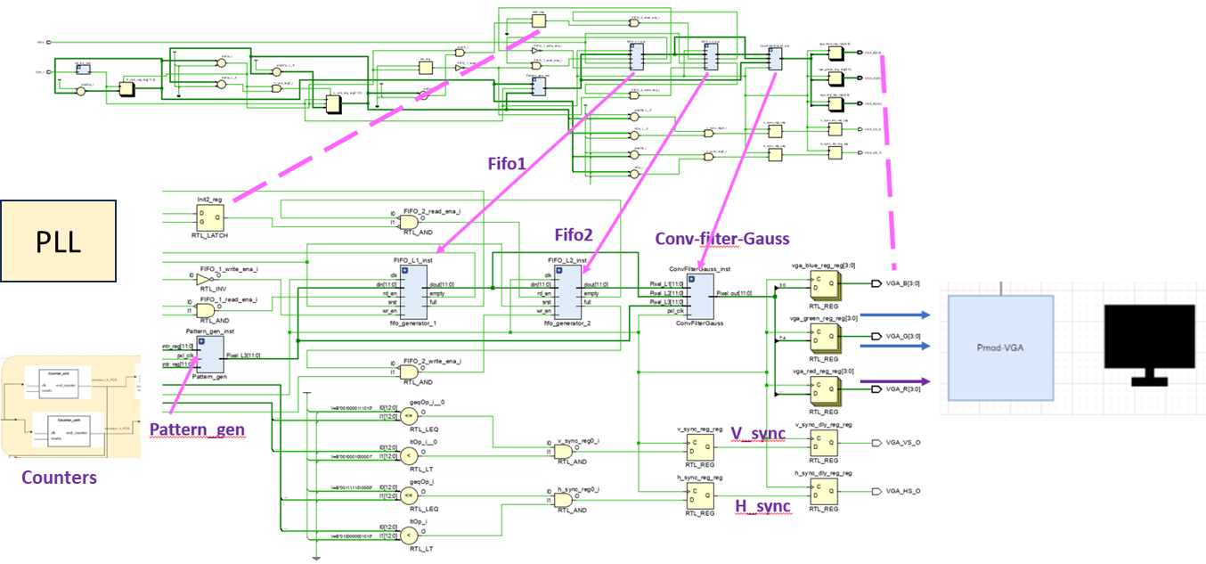
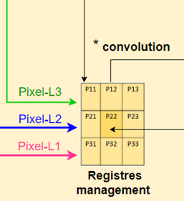

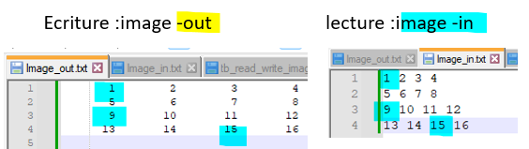
Choix techniques de développement projet
Utiliser le code du projet VGA (projet précédent)
Quoi
comment
Implémentation
1
Points
d’attention
démonstration
& conclusion
Retirer la PLL et les modules VGA
2
1 seul compteur de temporisation
Conservation des FIFOs
3
1 module de gestion des registres
4
1 seul matrice de calcul de convolution
5
Gestion des retards : synchronisation
6
développer code VHDL (lecture et écriture) sur des petites matrices
1 | 2 | 3 | 4 | 5 | 65535 | 65535 | 65535 | 65535 | 65535
11 | 65535 | 65535 | 65535 | 65535 | 65535 | 65535 | 65535 | 65535 | 65535
21 | 65535 | 65535 | 65535 | 65535 | 65535 | 65535 | 65535 | 65535 | 65535
65535 | 32 | 65535 | 65535 | 65535 | 65535 | 65535 | 65535 | 65535 | 65535

Slide 8
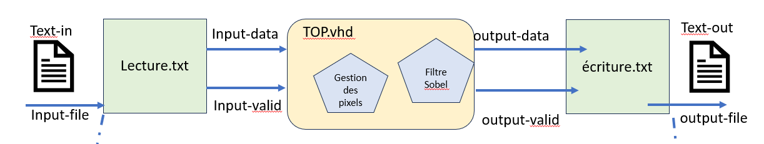
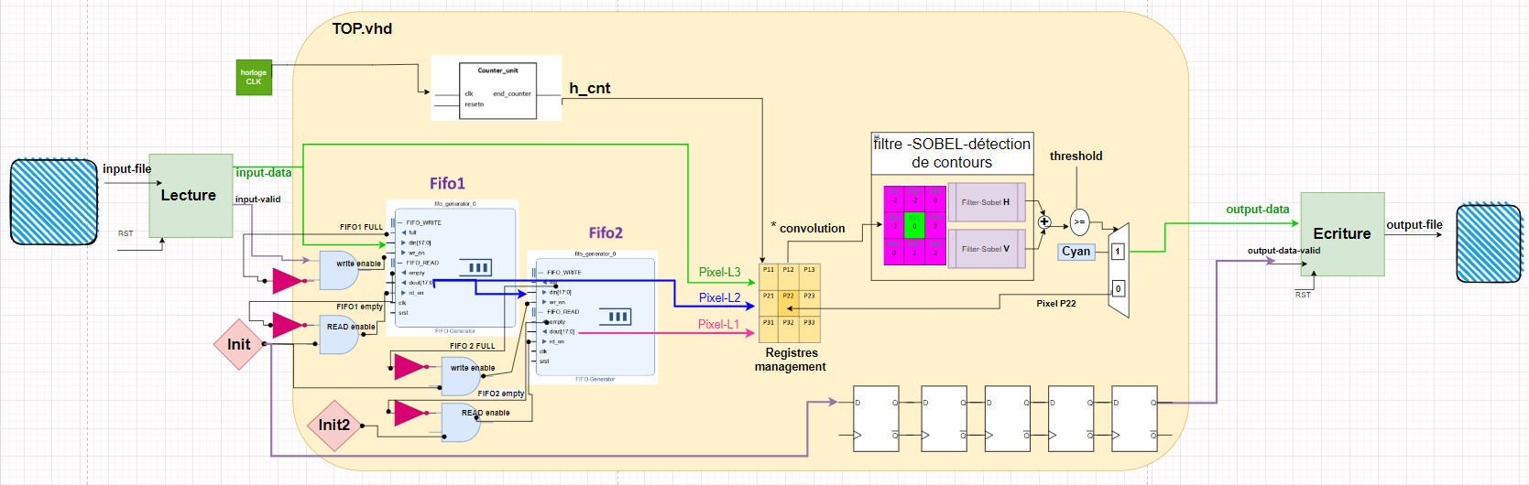
Conception globale
Quoi
comment
Implémentation
Points
d’attention
démonstration
& conclusion
Conception globale et détaillée
Conception détaillée

Slide 9
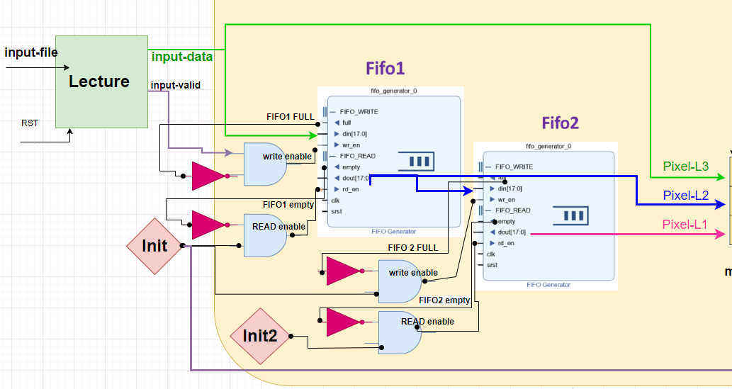
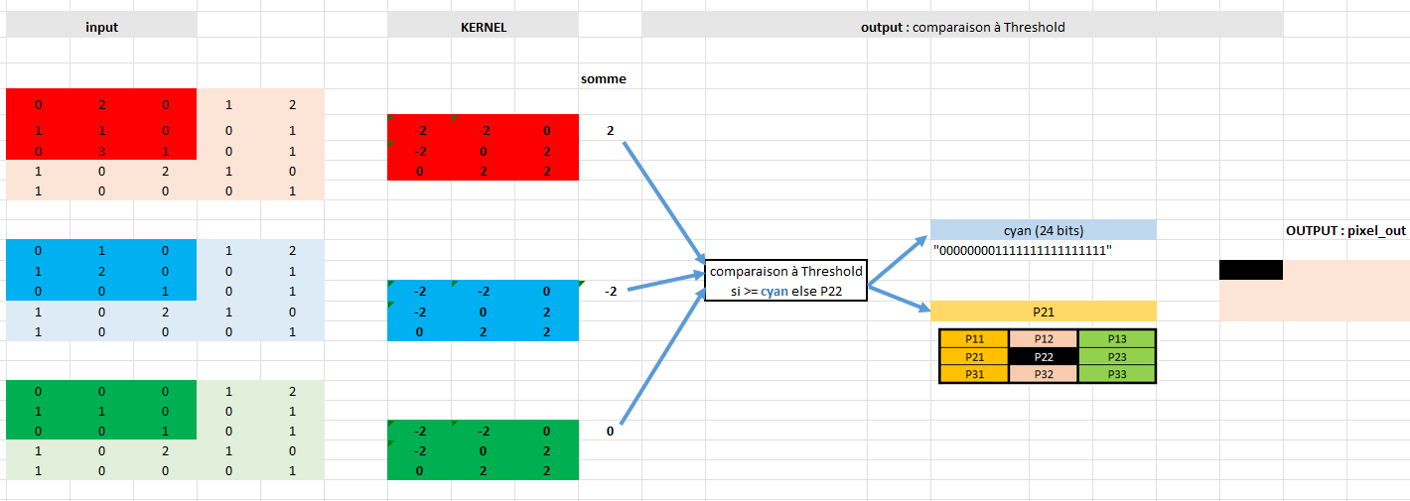
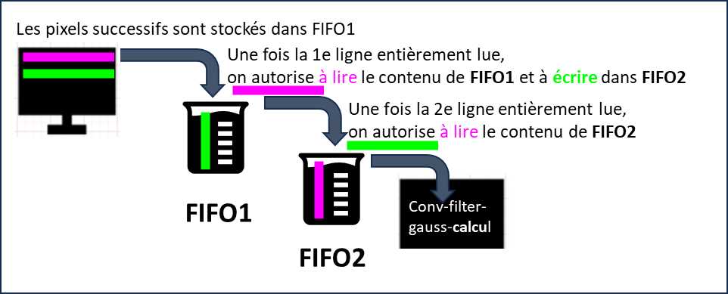
Gestion des pixels (bufférisassions)
Quoi
comment
Implémentation
Points
d’attention
démonstration
& conclusion

Slide 10
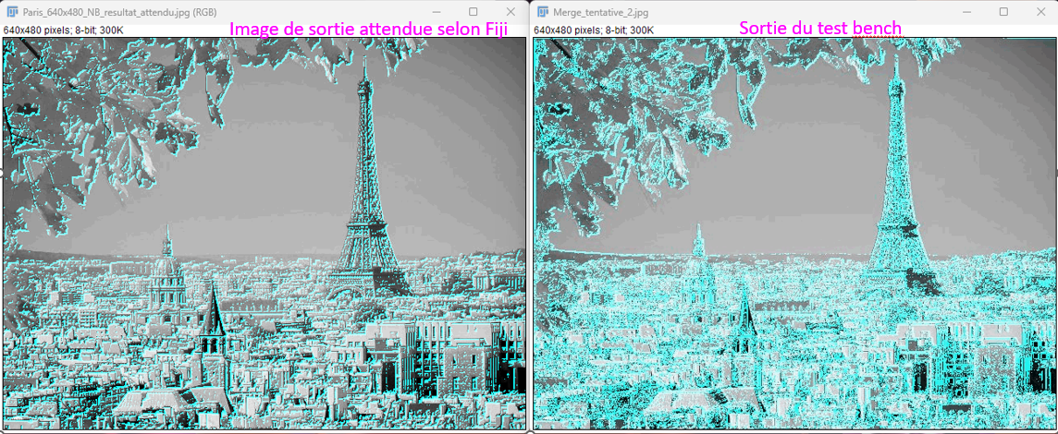
Implémentation
Quoi
comment
Implémentation
démonstration
& conclusion
Points
d’attention
Application
Explication du filtre
Présentation des résultats
Formation FPGA- Eve CHAR- 18 juillet 2023

Slide 11

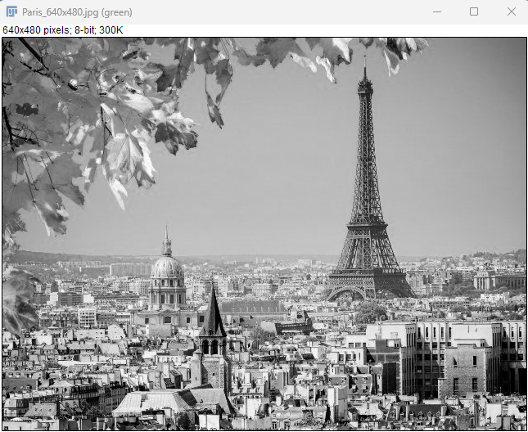

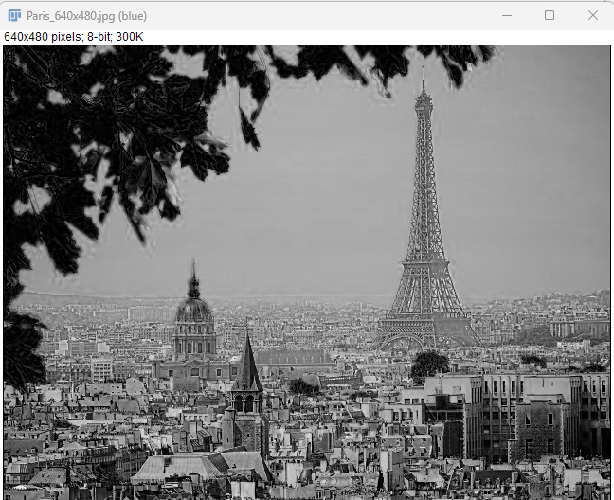
Quoi
1
comment
Implémentation
démonstration
& conclusion
Fiji => Image => color => split channels
Points
d’attention
Image_in => code
Image_in => code
Image_in => code

Slide 12
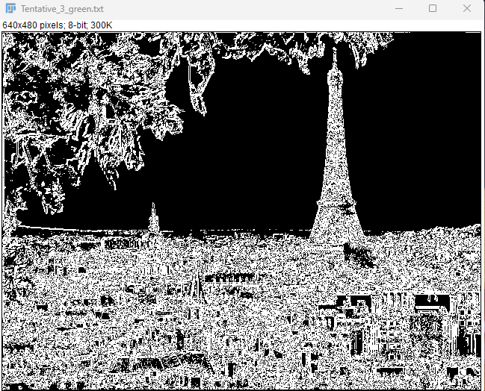
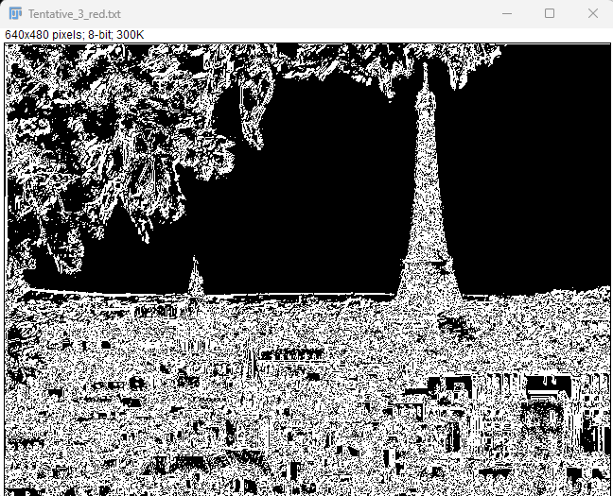
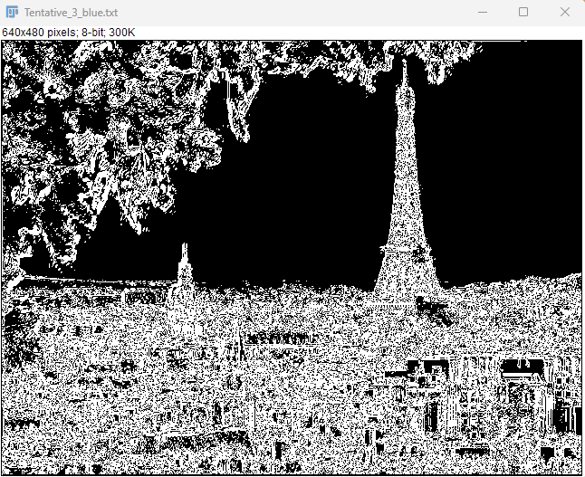
Quoi
1
comment
Implémentation
démonstration
& conclusion
Fiji => Image => color => split channels
Points
d’attention
Image_in => code
Image_in => code
Image_in => code
2
2
2
Image_out => code
Image_out => code
Image_out => code

Slide 13
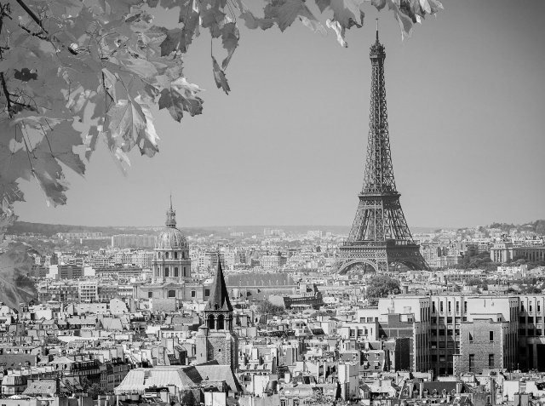
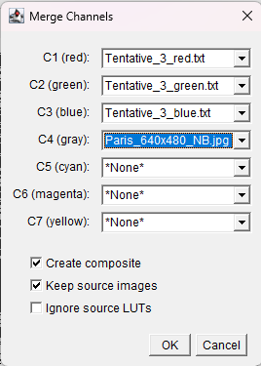
Quoi
comment
Implémentation
démonstration
& conclusion
Fiji => Image => color => split channels
Points
d’attention
Fiji => Image => type => 8bits
3
Image_in => code
Image_in => code
Image_in => code
Fiji => Image => color=> merge channels
Image_out => code
Image_out => code
Image_out => code
4

Slide 14
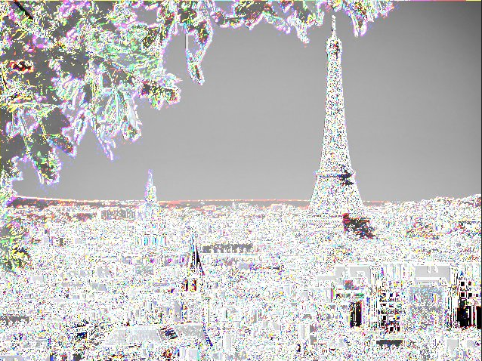
Quoi
comment
Implémentation
démonstration
& conclusion
Fiji => Image => color => split channels
Points
d’attention
Fiji => Image => type => 8bits
Image_in => code
Image_in => code
Image_in => code
Fiji => Image => color=> merge channels
Image_out => code
Image_out => code
Image_out => code
Image finale

Slide 15
Points d’attention
Quoi
comment
Implémentation
démonstration
& conclusion
Points
d’attention
Gestion des retards (Latence)
description
solution
Gestion des bords (padding)
description
solution
Formation FPGA- Eve CHAR- 18 juillet 2023

Slide 16
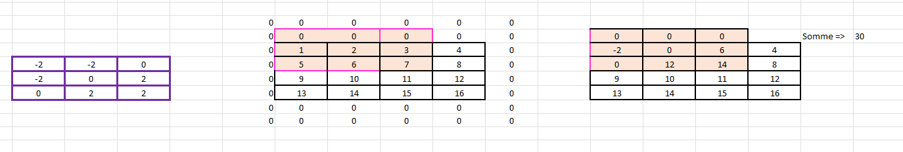
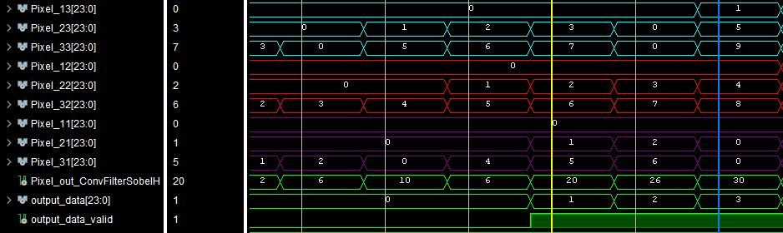
Démonstration de la gestion de retard lié au calcul de convolution
1
Quoi
comment
Implémentation
démonstration
& conclusion
Points
d’attention
1
*
Masque Sobel (horizontal + vertical)
Résultat convolution
Pixels
2 coups d’horloge de retard

Slide 17
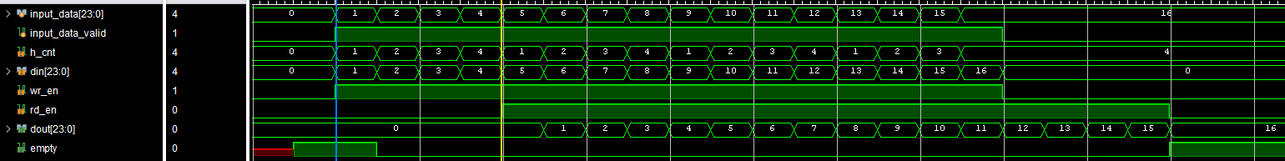
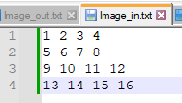
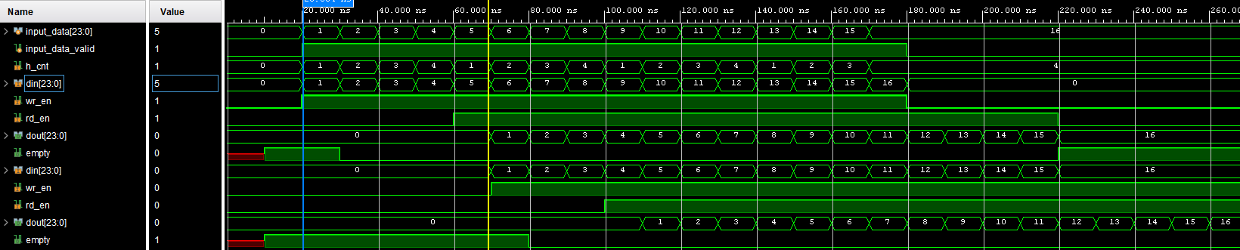
Démonstration de la gestion de retard lié au FIFOS
1
Quoi
comment
Implémentation
démonstration
& conclusion
Points
d’attention
1
FIFO1
Fin de la ligne 1- autorise à lire dans FIFO1
FIFO1
Retard 1 coup d’horloge
FIFO2
Ecrire dans FIFO 2 - Fin de la ligne1
Lire de la FIFO 2 - Fin de la ligne2

Slide 18
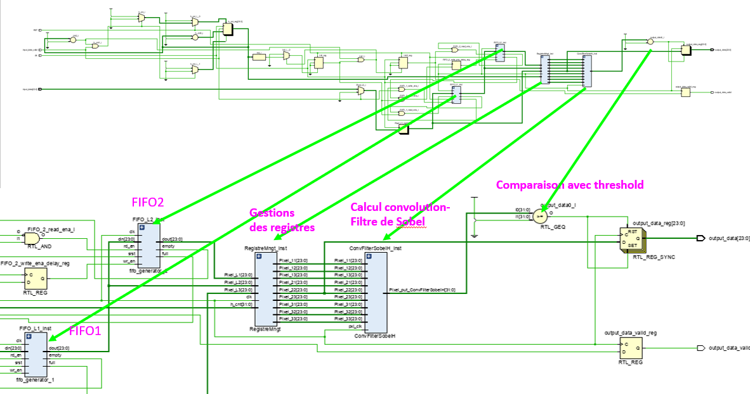
Gestion des retards (synchronisation)
1
Quoi
comment
Implémentation
démonstration
& conclusion
Points
d’attention
1
2 coups d’horloges
1 coup d’horloge
2 coups d’horloges
1 retard d’un coup d’horloge dû au FIFOS
1 retard de 2 coups d’horloges dû au gestion des registres
1 retard de 2 coups d’horloges dû au calcul de convolution (filtre SOBEL)
Notes:
Décalage de bits pour les opérations en puissance de 2 :
x2 = décaler vers la gauche (ajouter des 0 à droite)
/2 = décaler vers la droite (suppression des bits de droite)

Slide 19
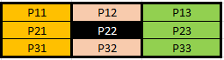
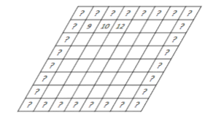
Gestion des bords
2
Quoi
comment
Implémentation
démonstration
& conclusion
Points
d’attention
On rappelle que nous traitons le pixel P22 au milieu de la matrice 3X3 et on reçoit le pixel P33
2
P11 -2 | P12 -2 | P13 0
P21 -2 | P22 0 | P23 2
P31 0 | P32 2 | P33 2
masque
P11 -2 | P12 -2 | P13 0
P21 -2 | P22 0 | P23 2
P31 0 | P32 2 | P33 2
P11 -2 | P12 -2 | P13 0
P21 -2 | P22 0 | P23 2
P31 0 | P32 2 | P33 2
1 | 2 | 3 | 4
5 | 6 | 7 | 8
9 | 10 | 11 | 12
13 | 14 | 15 | 16
1 | 2 | 3 | 4
5 | 6 | 7 | 8
9 | 10 | 11 | 12
13 | 14 | 15 | 16
Sliding window
Matrice
(image à traiter)

Slide 20
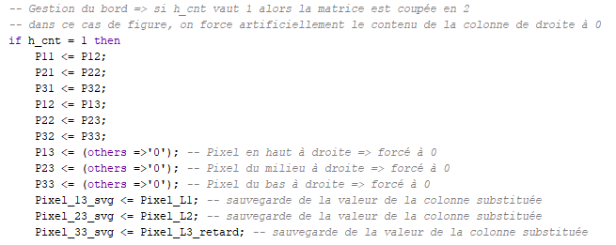
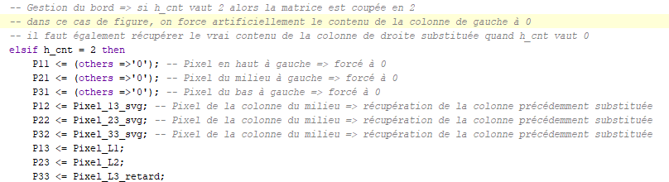
Gestion des bords
Quoi
2
comment
Implémentation
démonstration
& conclusion
Points
d’attention
2
H_cnt = 1
H_cnt = 2
P11 -2 | P12 -2 | P13 0
P21 -2 | P22 0 | P23 2
P31 0 | P32 2 | P33 2
P11 -2 | P12 -2 | P13 0
P21 -2 | P22 0 | P23 2
P31 0 | P32 2 | P33 2
P11 -2 | P12 -2 | P13 0
P21 -2 | P22 0 | P23 2
P31 0 | P32 2 | P33 2
P11 -2 | P12 -2 | P13 0
P21 -2 | P22 0 | P23 2
P31 0 | P32 2 | P33 2
1 | 2 | 3 | 4
5 | 6 | 7 | 8
9 | 10 | 11 | 12
13 | 14 | 15 | 16
1 | 2 | 3 | 4
5 | 6 | 7 | 8
9 | 10 | 11 | 12
13 | 14 | 15 | 16
Pixel en cours de lecture => en jaune (correspond au pixel de coordonnée h_cnt)
Pixel en traitement => en vert
P11 -2 | P12 -2
P21 -2 | P22 0
P31 0 | P32 2
0
0
0
1 | 2 | 3 | 4
5 | 6 | 7 | 8
9 | 10 | 11 | 12
13 | 14 | 15 | 16
P11 -2
P21 -2
P31 0
P13 0
P23 2
P33 2
0
0
0
1 | 2 | 3 | 4
5 | 6 | 7 | 8
9 | 10 | 11 | 12
13 | 14 | 15 | 16
P12 -2 | P13 0
P22 0 | P23 2
P32 2 | P33 2
Gestion des bords:
Forçage à 0

Slide 21
Conclusion
Quoi
comment
Implémentation
démonstration
& conclusion
Points
d’attention
Démonstration live
& Conclusion
Formation FPGA- Eve CHAR- 18 juillet 2023

Slide 22
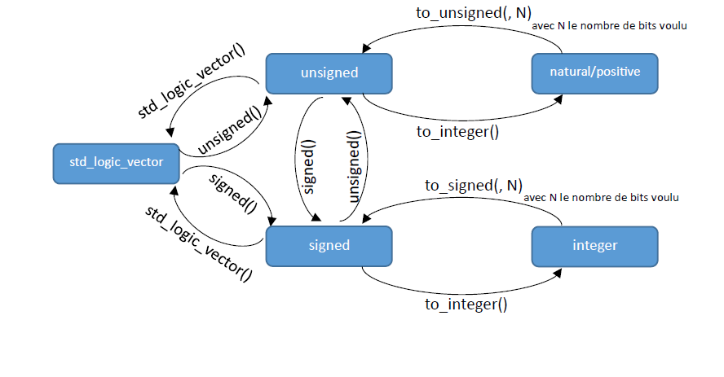

Conclusion
Quoi
comment
Implémentation
démonstration
& conclusion
Leçons apprises de ce projet
Travailler sur une petite image (4x4)
Conversions entre types de variable
Gestion des retards
Ordre des calculs dans le code
Points
d’attention
Leçons apprises de toute la formation FPGA
L’importance du schéma RTL pour coder en VHDL (connaitre les entrées sorties, ordre des signaux…)
Avec l’FPGA on peut générer de nouvelles fréquences (PLL), qu’elles soient plus petites ou même plus grandes, il faut juste faire attention à la synchronisation (TP5)
L’importance d’optimiser le chemin critique pour éviter des violation des timing
L’importance d’évaluer les ressources élémentaires implémentés par rapport à ce qui était prévu au départ
Toujours écrire sur papier ce qu’on attends comme test unitaire et puis le vérifier dans la simulation comportementale TB
Interdit de placer une porte logique à l’horloge
Possibilité d’utiliser des machines à états pour gérer et optimiser une fonction donnée (TP4 partie 1)
L’importance de bien s’organiser avant de se lancer dans l’écriture du code (synoptiques, décomposition de la spec en sous fonctions, schéma block…)
FPGA, c’est l’acronyme de Field Programmable Gate Array.
Ce qui donne « réseau de portes logiques programmable in situ »

Slide 23
Merci pour votre attention
Formation FPGA- Eve CHAR- 18 juillet 2023

Slide 24
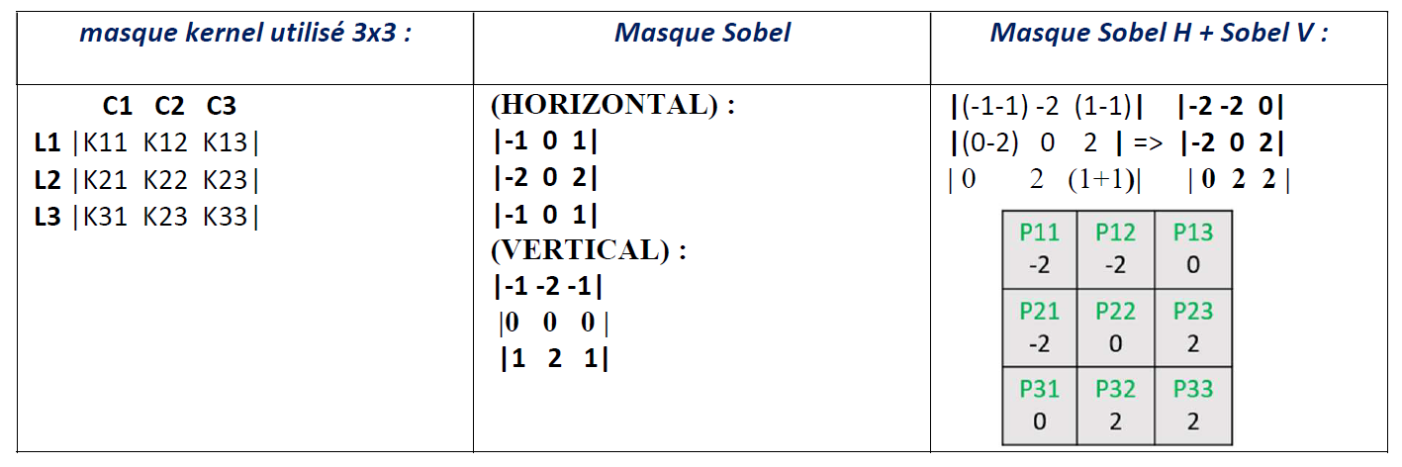
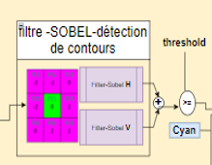
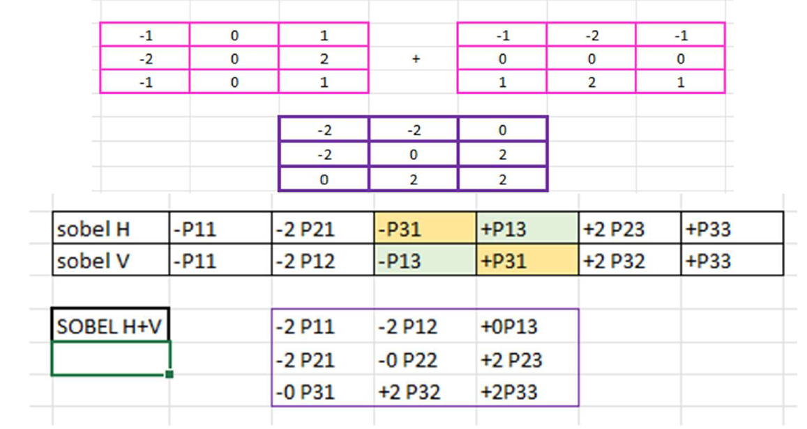
Logique de calcul du filtre de Sobel
filtres linéaires
annexe

Slide 25
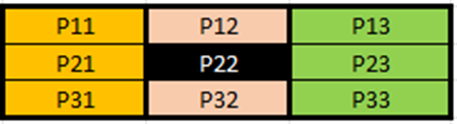
annexe

